Slide 1
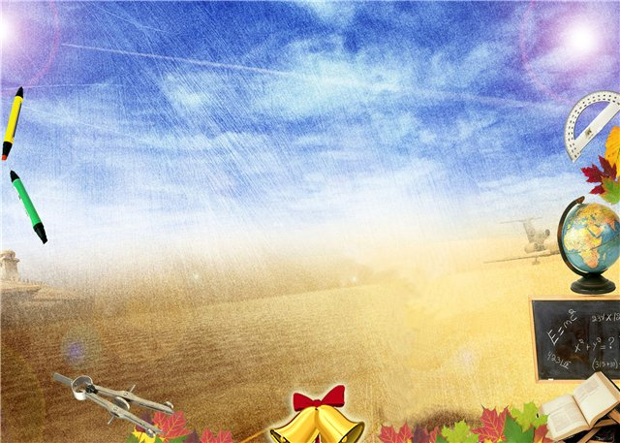
Части речи

Slide 2
Чистописание

Slide 3
Проверь себя!
гл. прил. сущ. гл.
Пробудились весенние цветочки. Поднялась
сущ. гл. прил. сущ.
с земли и расцвела нежная медуница.
гл. сущ. прил. сущ.
Тянутся к солнцу мохнатые стебельки.

Slide 4
Домашнее задание
-С. 124, упр.213
-Подобрать 2-3 пословицы или поговорки о путешествиях, записать в тетрадь, определить части речи.

